Slide 1
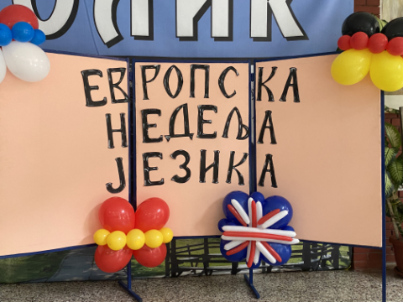
ПРОЈЕКАТ НЕДЕЉА ЕВРОПСКОГ ЈЕЗИКА У СВЕТОЛИКУ
„ЈЕЗИЧКО ПУТОВАЊЕ
КРОЗ ЕВРОПУ”

Slide 2
Планирање пројекта
26. септембар - Европски дан језика
иницијатива Савета Европе у сарадњи
са Еврпском комисијом
стручна већа - језички пројекат
Српски језик и књижевност,
Енглески језик, Немачки језик, Шпански језик

Slide 3
Циљеви пројекта
већи степен разумевања
језичке разноликости
међукултуролошко разумевање
европског континента
проширивање знања (вокабулара)
значај писца, историјског догађаја,
културноисторијске знаменитости

Slide 4
Пројектне активности
Едукативно
забавна
радионица
„Где се налазим”
Едукативна
радионица
„Ларино језичко
путовање
кроз
Европу”
Пројектна
настава
„Језичко
путовање
кроз Европу”
Инфо дан
7. и 8.
разред
4. и 5. разред
5 - 8.
разреда
4. и 8.
разред

Slide 5
Однос пројекта и пројектне наставе
ПРОЈЕКАТ
ПРОЈЕКТНА
НАСТАВА
САРАДНИЧКИ
ЧАС

Slide 6
Однос пројекта и пројектне наставе
предвиђа различите облике рада: рад у групи, рад у пару, индивидуални рад
развија вештине рада у тиму
успоставља партнерски однос
отвара простор за истраживачки рад
подстиче уочавање међупредметних корелација
усмерен на развој међупредметних компетенција
презентовање процеса и/или продуката
рефлексија и евалуација
ПРОЈЕКТНА НАСТАВА
ПРОЈЕКАТ

Slide 7
Едукативно забавна радионица „Где се налазим”
- презентација Постера Двадесет нових ствари које можда нисте знали о свету језика
- упознавање са забавним језичким чињеницима
- учешће у квизу
- презентација фотографија са језичким недоумицама
- откривање језика на основу фотографија
- такмичење по групама
- награде

Slide 8
Едукативно-забавна радионица „Где се налазим”
Такмичарска екипа језичког квиза
Сви учесници квиза

Slide 9
Едукативна радионица „Ларино језичко путовање кроз Европу”
- презентација путовања и Ларине књиге
- сличности и разлике међу европским језицима
-разноликост култура и традиција на нашем континенту
- разноликост писма и порекла језика
- истраживање специфичности неколико европских језика (изговор поздрава, неколико речи и фраза, бројева, посебних знакова алфабета) представљајући своја запажања осталим учесницима .

Slide 10
Едукативна радионица „Ларино језичко путовање кроз Европу”
Процес рада
Продукти рада

Slide 11
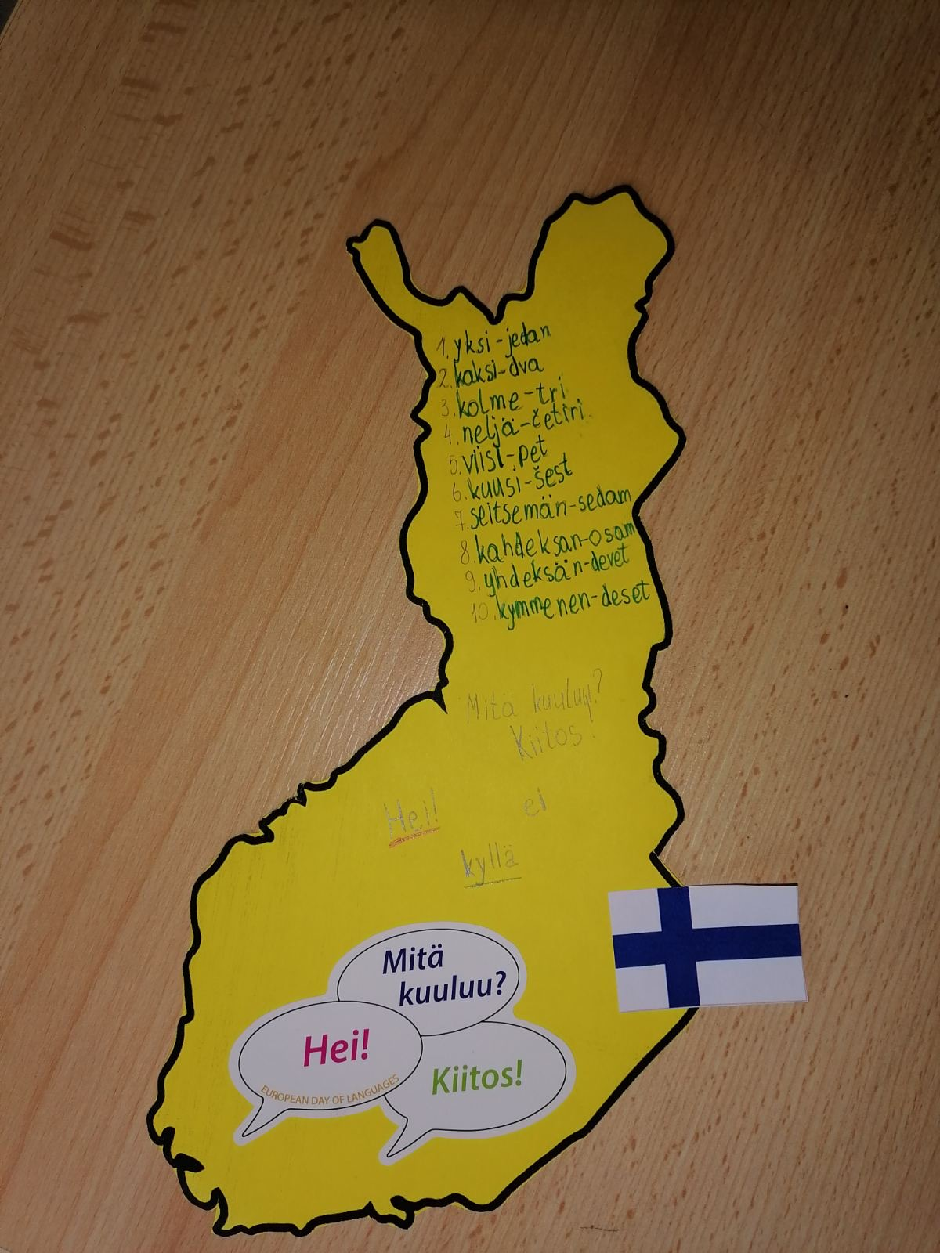
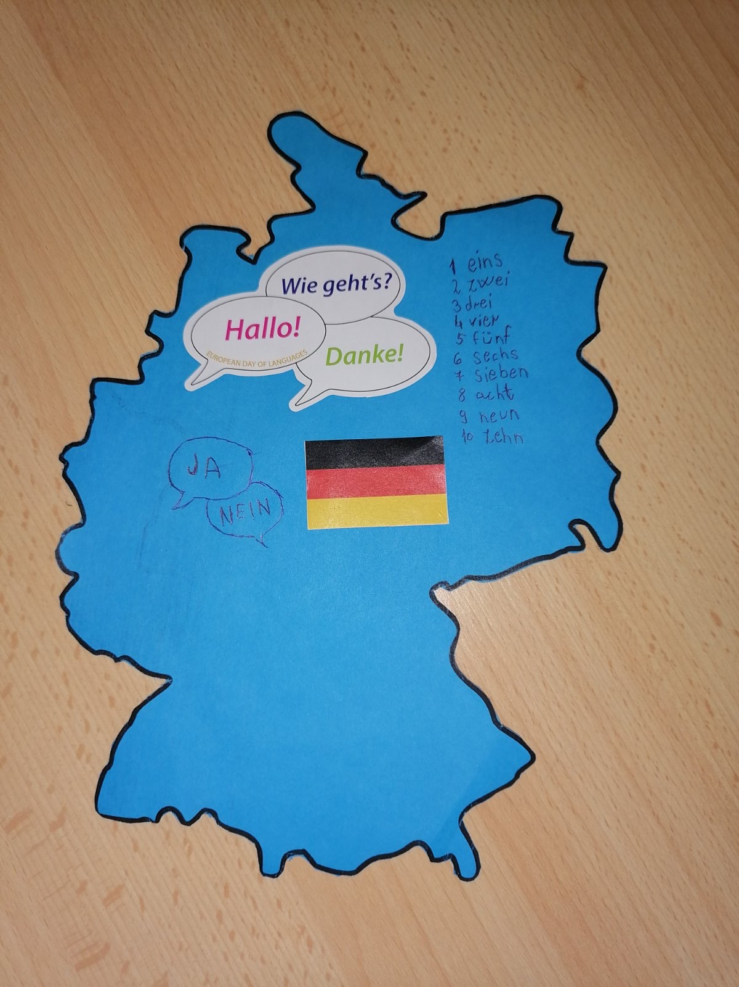
Едукативна радионица „Ларино језичко путовање кроз Европу”
група четвртака
група петака

Slide 12
Пројектна настава „Језичко путовање кроз Европу”
-сараднички час
-припрема презентација, мапа ума
-презентовање пројектних задатака
-трансформација група
-примена наученог кроз форму квиза (Kahoot)
-евалуација и самоевалуација пројекта
Планирање
(тема, циљ,
активности)
Реализација
фазе пројектне
наставе
Презентовање
Евалуација
и рефлексија

Slide 13
Пројектна настава „Језичко путовање кроз Европу”
презентовање продуката рада
сараднички час

Slide 14
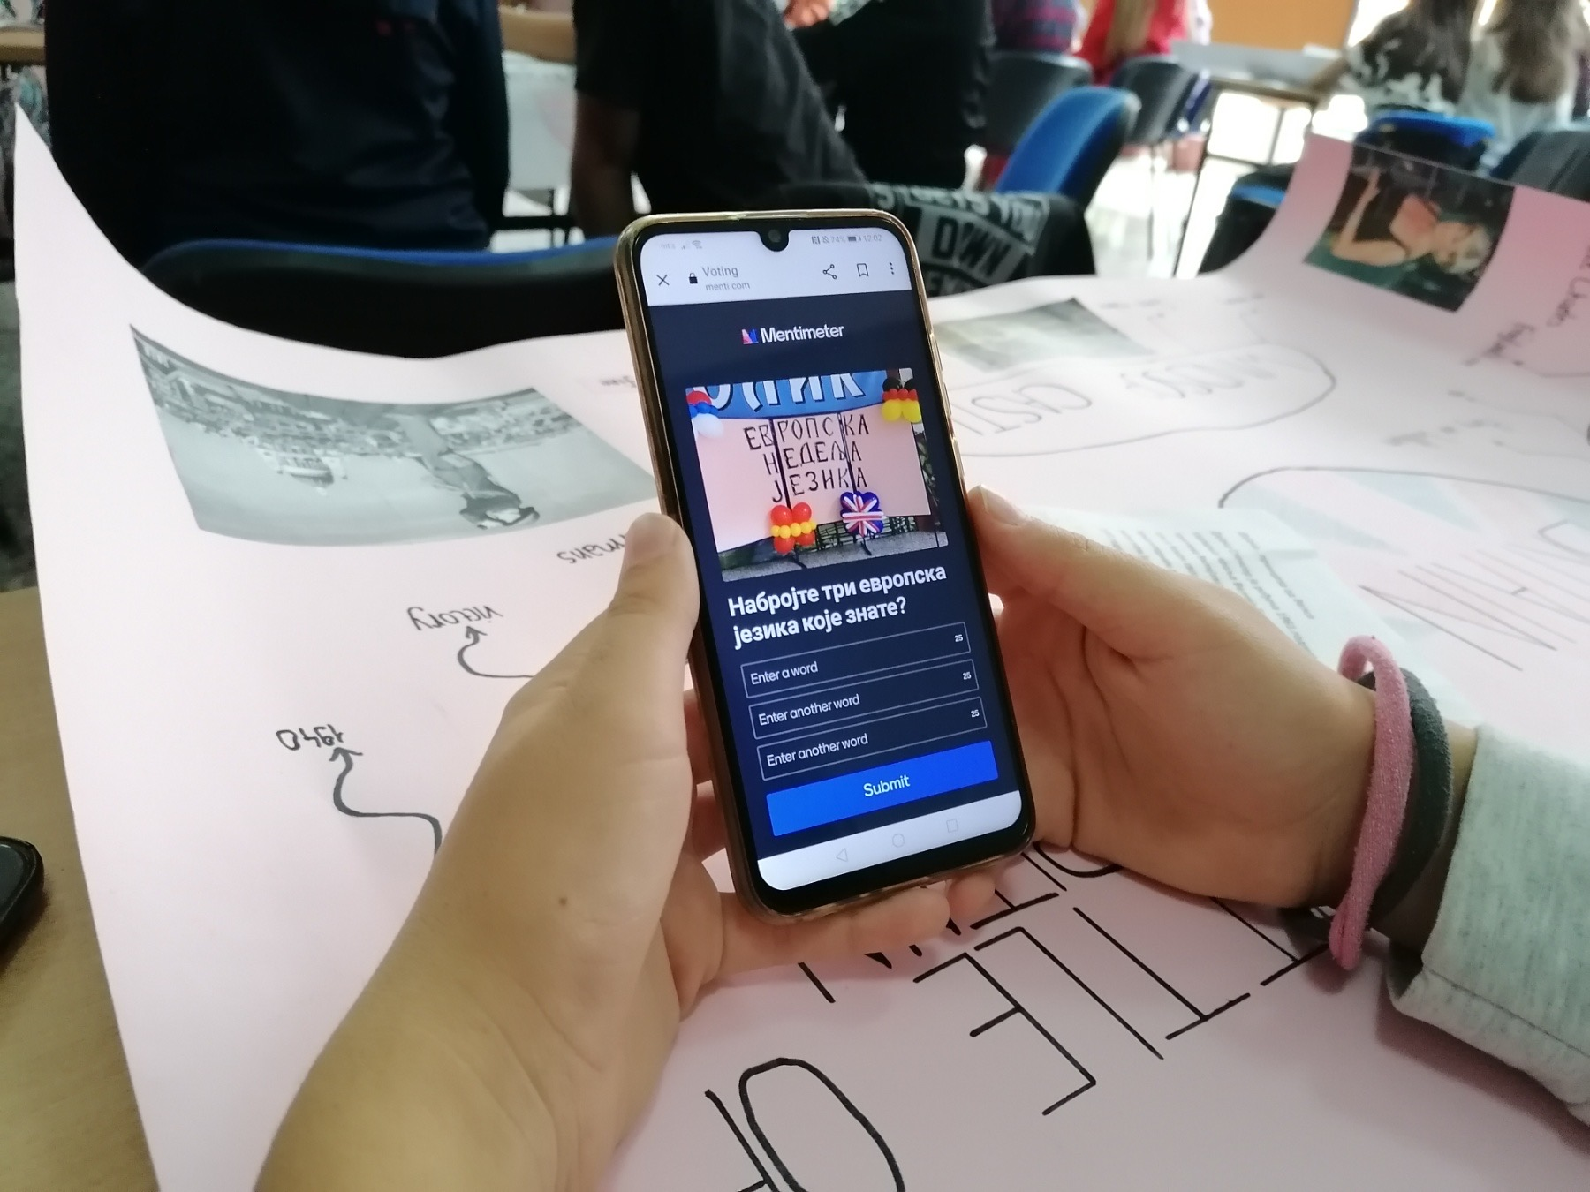
Пројектна настава „Језичко путовање кроз Европу”
Група немачког језика
Веб алати

Slide 15
Инфо дан и предавање о језицима као могућност професионалног избора
-организација базара (штандова)
-представљање страних језика у нашој школи
-упознавање ученика са посебностима страних језика који се уче у школи
-представљање продуката рада, резултата такмичења у настави страних језика
-бивши ученици школе држе предавања о језицима које су студирали и којима се сада професионално баве
-предавање о руском, кинеском и шведском језику
-помоћ у професионалној орјентацији ученика (Ученички парламент)

Slide 16
Пројектни тим

Slide 17
Хвала на пажњи!

